Slide 1
Всероссийские осенние недели финансовой грамотности
2023 (новый формат Всероссийской Недели сбережений)
Руководство для участников

Slide 2
СОДЕРЖАНИЕ
● О Неделях
● Организационная рамка
● Приложение 1. Положение об Осенних неделях финансовой грамотности
● Приложение 2. «ФинЗОЖ Фест-2023»
● Приложение 3. Регионам: всероссийский календарь мероприятий
● Приложение 4. Материалы к использованию

Slide 3
О НЕДЕЛЯХ
В ноябре 2023 года в России пройдут Всероссийские осенние недели финансовой грамотности. Все регионы Российской Федерации приглашаются присоединиться к Всероссийской акции, провести просветительские и образовательные мероприятия по финансовой грамотности в рамках Всероссийских осенних недель финансовой грамотности (далее – Недели). На федеральном уровне в рамках Недель в онлайн-формате пройдет «ФинЗОЖ Фест-2023».
Цель – заинтересовать граждан темой финансовой грамотности, мотивировать к повышению своего уровня знаний и рационализации поведения.
Задача – стимулировать образовательные организации, органы власти и бизнес к участию в федеральных онлайн-мероприятиях и реализации собственных инициатив по формированию финансовой культуры в Российской Федерации.
«ФинЗОЖ Фест-2023» пройдет с 7 по 10 ноября 2023 года в сообществе «Мои финансы» ВКонтакте, на странице ФинЗОЖ-эксперт в Телеграм, а также на портале моифинансы.рф. Материалы для организации офлайн- и онлайн-мероприятий будут размещены на портале моифинансы.рф в разделе «ФинЗОЖ Фест» и будут доступны пользователям портала для изучения.
Целевая аудитория
Мероприятия Недель и материалы «ФинЗОЖ Фест-2023» ориентированы на взрослых, экономически активных граждан.
стран
вовлечено

Slide 4
ОРГАНИЗАЦИОННАЯ РАМКА
Недели проводятся в рамках Плана мероприятий («дорожной карты») Стратегии повышения финансовой грамотности в Российской Федерации на 2017–2023 годы (далее – Стратегия), координатором которой в соответствии с решением Межведомственной координационной комиссии по реализации Стратегии от 27 ноября 2020 года со стороны Минфина России определен ФГБУ «Научно исследовательский финансовый институт Министерства финансов Российской Федерации» (далее – НИФИ Минфина России).
Дирекция финансовой грамотности НИФИ Минфина России реализует национальную программу повышения уровня финансовой грамотности населения, осуществляет координацию деятельности министерств и ведомств, общественных и коммерческих организаций в рамках Стратегии.
Организатор Недель
Оператор Недель

Slide 5
КОНТАКТЫ
Страница со ссылками на материалы и мероприятия Недели: моифинансы.рф
Почта:
MoneyWeek@nifi.ru
Контактное лицо:
Анастасия Боброва
+7 (909) 793-23-02
Пресс-центр:
Константин Михайловский
+7 (965) 271-00-75

Slide 6
ПРИЛОЖЕНИЕ 1
Положение об
Осенних неделях финансовой грамотности

Slide 7
ПОЛОЖЕНИЕ о проведении Всероссийских Осенних Недель финансовой грамотности 2023 года
Настоящее Положение о проведении Всероссийских Осенних Недель финансовой грамотности 2023 года (далее соответственно – Положение, Недели) определяет цель, тему, задачи, формат и инструменты их проведения. Недели организуются Минфином России в рамках мероприятий Стратегии повышения финансовой грамотности в Российской Федерации на 2017–2023 годы (далее – Стратегия), Дирекция финансовой грамотности ФГБУ «Научно-исследовательский финансовый институт Министерства финансов Российской Федерации» выступает оператором (далее – НИФИ Минфина России).
Цель Недель
Цель Недель – заинтересовать граждан темой финансовой грамотности, мотивировать к повышению своего уровня знаний и рационализации поведения.
Целевая аудитория Недель – взрослые, экономически активные граждане.
Ключевые темы Недель
Кредитование: ищем выход из долгов;
Финансовое планирование;
Сбережения и инвестиции;
Личная финансовая безопасность;
Финансовая грамотность для школьников: шаги к собственному заработку.
Задачи Недели
Проведение мероприятий образовательного, просветительского, информационного и развлекательного характера для жителей страны, которые нацелены на формирование финансовой культуры как залога роста уровня и качества жизни населения Российской Федерации.
А также привлечение внимания СМИ к актуальной теме повышения финансовой грамотности населения, вовлечение представителей государственного и частного секторов, сферы образования в работу по финансовому просвещению.

Slide 8
Программа Недель
Мероприятия Недель включают в себя следующие всероссийские события:
− «ФинЗОЖ Фест-2023», организуемый Дирекцией финансовой грамотности НИФИ Минфина России с 7 по 10 ноября 2023 года, включающий: лекции; тестирования; полезные видеоролики с лайфхаками; конкурсы.
− Мероприятия в регионах Российской Федерации.
Формат Недель
Мероприятия проводятся в смешанном формате: офлайн/онлайн-мероприятия – в субъектах Российской Федерации, онлайн-формат используется для федерального мероприятия «ФинЗОЖ Фест-2023».
Материалы Недель будут доступны на портале моифинансы.рф неограниченно по времени.
Инструменты проведения Недель
Основной Интернет-площадкой мероприятий Недели является портал моифинансы.рф, на котором Дирекцией финансовой грамотности НИФИ Минфина России размещаются ссылки на материалы, видеоролики и иная информация о Неделях.
Мероприятия проводятся на странице социальной сети моифинансы.рф во «ВКонтакте» и Телеграм-канале «ФинЗОЖ эксперт».

Slide 9
ПРИЛОЖЕНИЕ 2

Slide 10
СОДЕРЖАТЕЛЬНОЕ НАПОЛНЕНИЕ ФЕСТИВАЛЯ «ФИНЗОЖ ФЕСТ-2023»
С 7 по 10 ноября 2023 года в течение дня в социальных сетях «Мои финансы» будут размещаться видеоролики с участием экспертов и финансовых блогеров, а также будут публиковаться карточки с лайфхаками от экспертов.
Площадки проведения: страница «Мои финансы» ВКонтакте и Телеграм-канал «ФинЗОЖ эксперт».
Аудитория: взрослое экономически активное население, родители, учителя.
Форматы: полезные видеоролики с лайфхаками от экспертов и финансовых блогеров, карточки.

Slide 11
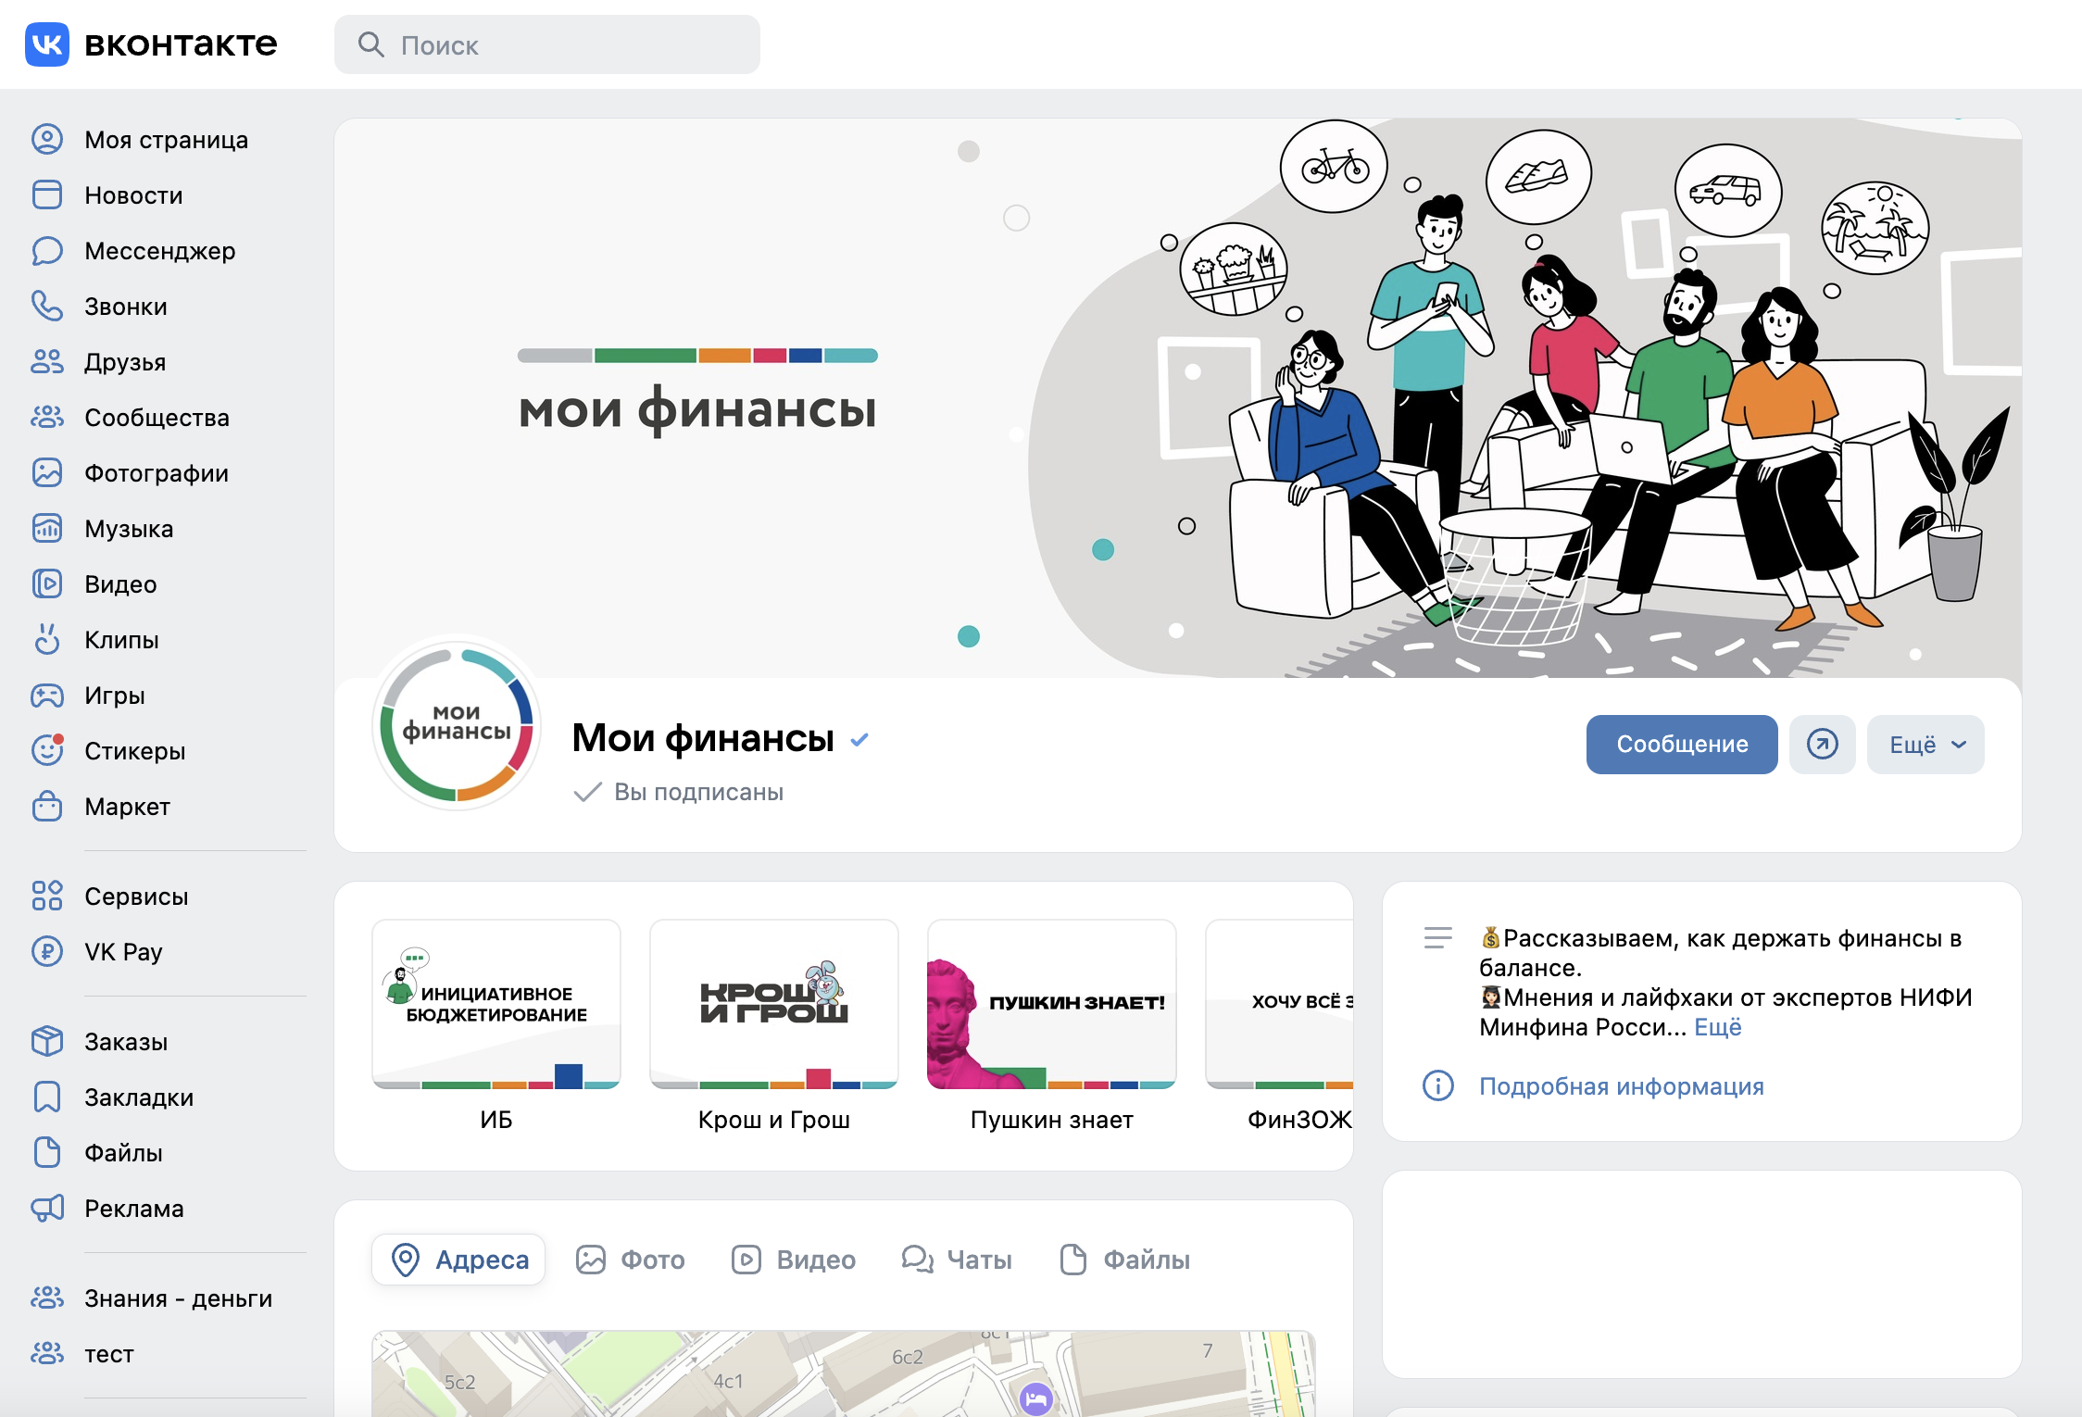
КАЛЕНДАРЬ МЕРОПРИЯТИЙ
7 НОЯБРЯ 2023
ДЕНЬ 1. ТЕМА ДНЯ: «КРЕДИТЫ. ИЩЕМ ВЫХОД ИЗ ДОЛГОВ»
Темы
Психология денег: деньги – это обязательство, особенно когда они чужие, богатство – это то, что вы не потратили, и т.д.
Как брать и гасить кредиты
Как выбраться из долговой ямы: просрочки, закредитованность, рефинансирование кредитов
Кредитная история: как создается и где хранится, чем опасны массовые рассылки на кредиты с финансовых маркетплейсов, кому нужна кредитная история, кроме нас, зачем ее проверять и где это сделать
Личное банкротство
Телеграм-канал «ФинЗОЖ эксперт»
Страница Моифинансы.рф «ВКонтакте»

Slide 12
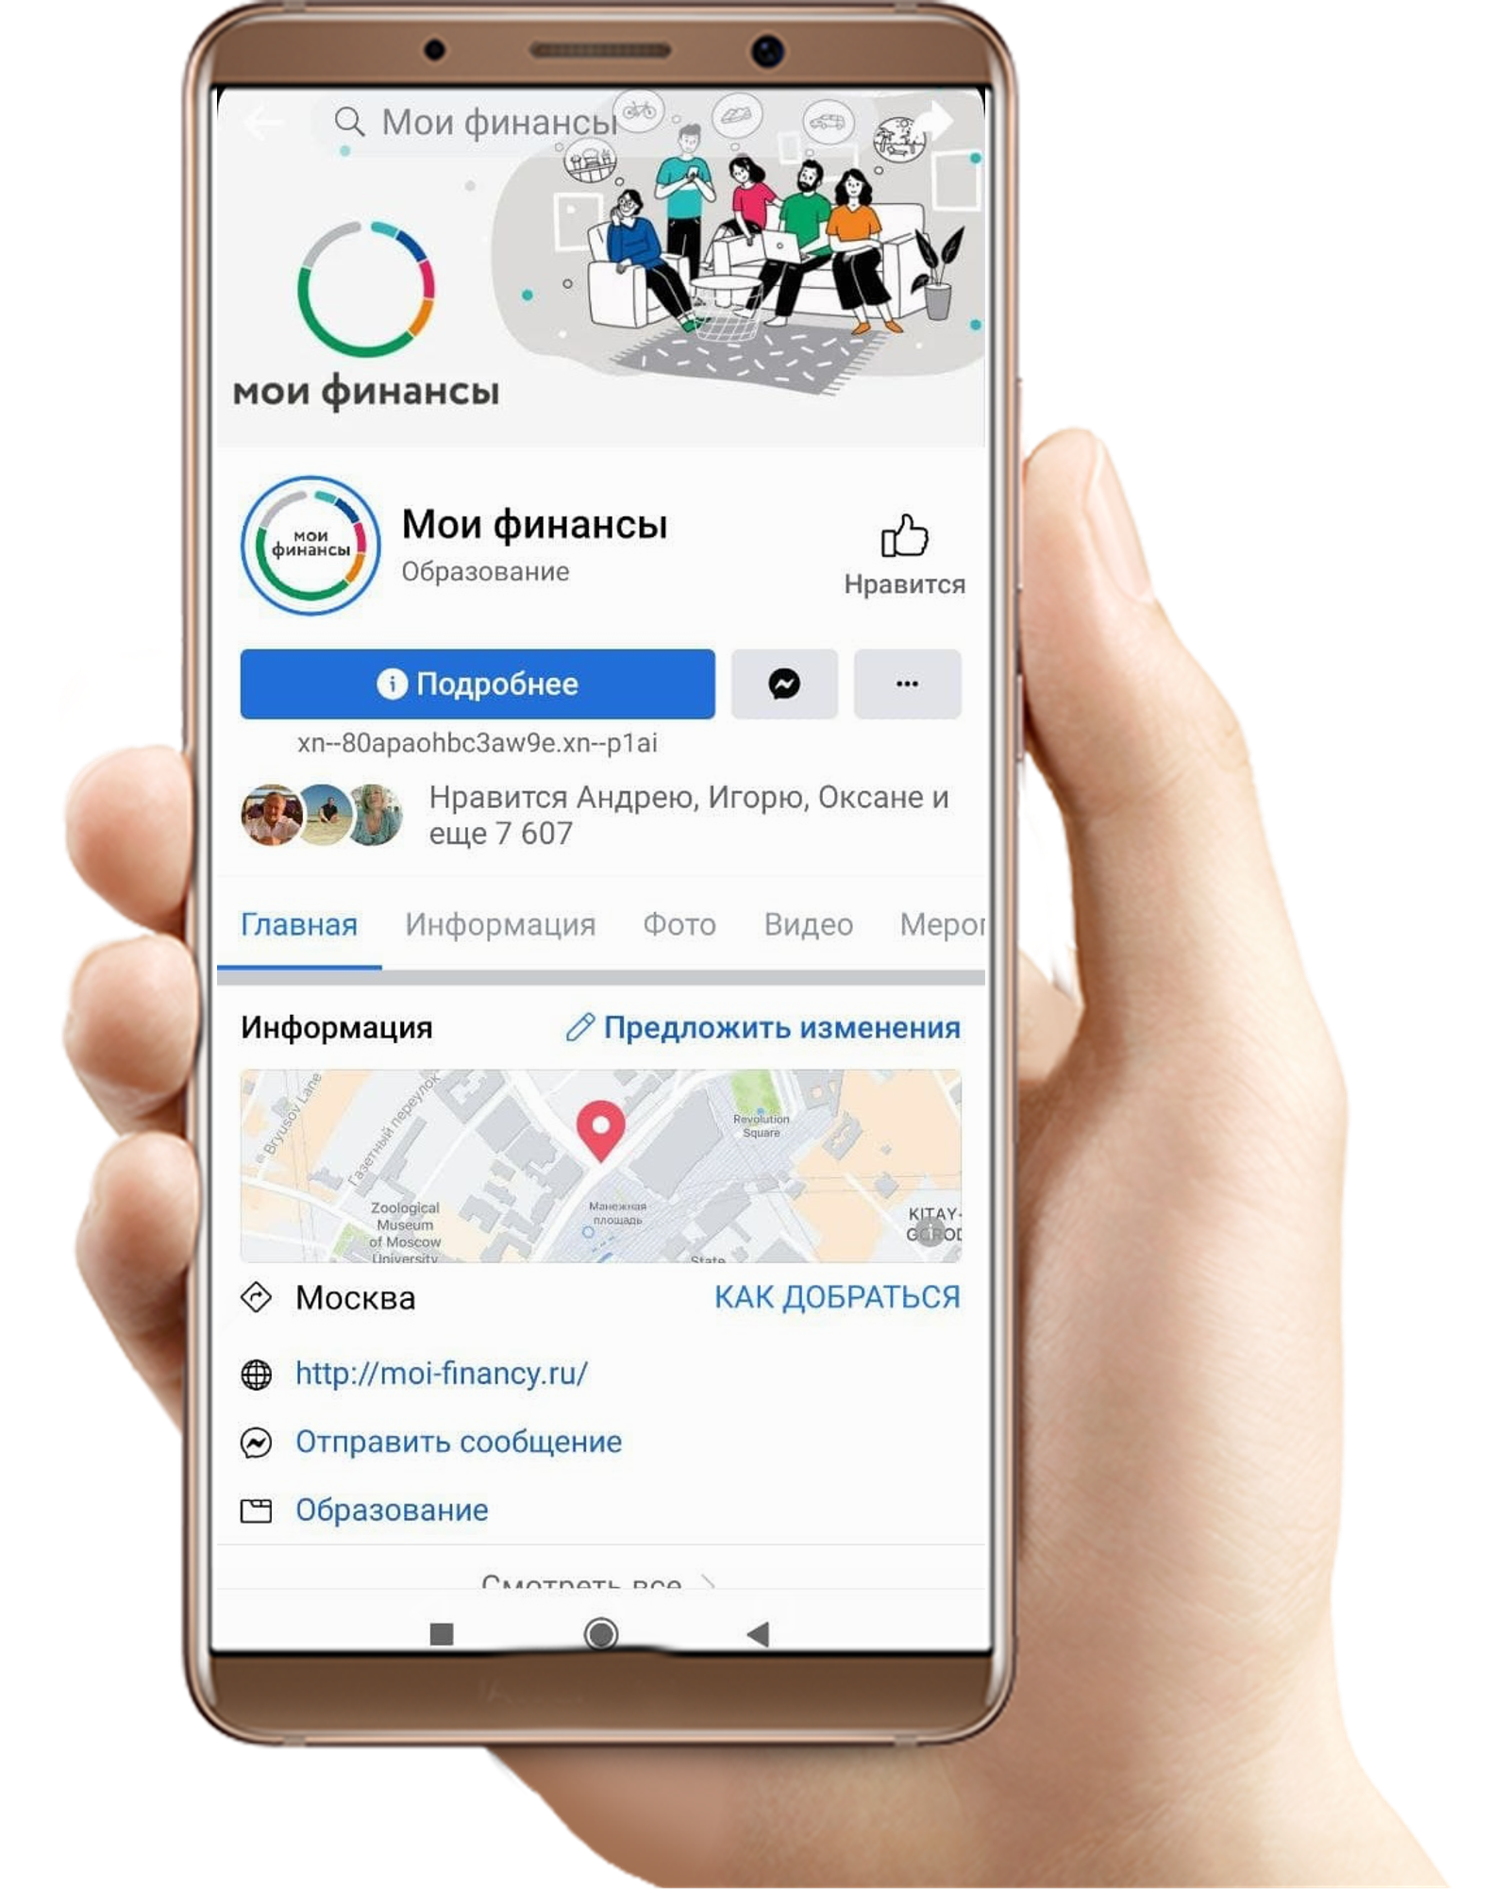
КАЛЕНДАРЬ МЕРОПРИЯТИЙ
8 НОЯБРЯ 2023
ДЕНЬ 2. ТЕМА ДНЯ: «СЛЕДУЙТЕ НАМЕЧЕННОМУ ФИНАНСОВОМУ ПЛАНУ»
Темы
Как планировать доходы и расходы и не отступать от финансовых целей.
Стратегии накопления без ущерба для привычного образа жизни.
Где еще взять деньги – льготы и выплаты; подработка в декрете, монетизация хобби, тайм-менеджмент – искусство превращать время в деньги.
Телеграм-канал «ФинЗОЖ эксперт»
Страница моифинансы.рф «ВКонтакте»

Slide 13
КАЛЕНДАРЬ МЕРОПРИЯТИЙ
9 НОЯБРЯ 2023
ДЕНЬ 3. ТЕМА ДНЯ: «ИНВЕСТИЦИОННЫЙ ЭКСПРЕСС. НЕ ОПОЗДАЙТЕ!»
Темы
Финансовая подушка безопасности и доход от инвестиций: в чем разница.
Инструменты инвестиций: ИИС (что такое, как устроен, сколько денег приносит), золото (зачем его покупать и как на нем зарабатывать), вклады в юани: хайп или реальный доход.
Недвижимость и автомобили: оправданы ли вложения в них.
Телеграм-канал «ФинЗОЖ эксперт»
Страница Моифинансы.рф «ВКонтакте»

Slide 14
КАЛЕНДАРЬ МЕРОПРИЯТИЙ
10 НОЯБРЯ 2023
ДЕНЬ 4. ТЕМА ДНЯ: «ВНИМАНИЕ, ВПЕРЕДИ МОШЕННИКИ. БУДЬТЕ ВНИМАТЕЛЬНЫ!»
Темы
Как противостоять мошенникам
Правила личной финансовой безопасности
Кибербезопасность: правила безопасных покупок в интернете
Телеграм-канал «ФинЗОЖ эксперт»
Страница Моифинансы.рф «ВКонтакте»

Slide 15
КАЛЕНДАРЬ МЕРОПРИЯТИЙ
10 НОЯБРЯ 2023
ПОЛЕЗНЫЙ КОНТЕНТ ОТ ЭКСПЕРТОВ И БЛОГЕРОВ ДЛЯ МОЛОДОЙ АУДИТОРИИ
Аудитория: школьники
Темы
Как начать инвестировать с карманных денег
Новый телефон или велик: нескучные способы накопить на мечту
Свой стартап: как из любимого хобби сделать бизнес. Лайфхаки опытных экспертов
Самозанятый или «на чиле». Чем выгоден официальный налоговый статус
Первые шаги к собственному заработку: эксперты расскажут, как создать продающие фото, сделать видео, подключить чат-бота, создать лендинг и даже выйти в офлайн-продажи.
Форматы: полезные видеоролики с лайфхаками от экспертов и финансовых блогеров, карточки.
Площадка проведения:
Страница Моифинансы.рф «ВКонтакте»

Slide 16
КАЛЕНДАРЬ МЕРОПРИЯТИЙ
10 НОЯБРЯ 2023
ТЕСТ НА ПОРТАЛЕ МОИФИНАНСЫ.РФ
Аудитория: родители, учителя
На базе материалов «ФинЗОЖ Феста» на портале моифинансы.рф будет проведен тест для экономически активного населения.
Условия теста:
посмотреть все материалы «ФинЗОЖ Феста», опубликованные на странице «Мои финансы» во ВКонтакте и на портале моифинансы.рф.
Правильно ответить на вопросы теста, размещенного на портале моифинансы.рф в разделе «ФинЗОЖ Фест-2023 ».
По итогам прохождения теста пользователи получат сертификат участника «ФинЗОЖ Феста-2023 ».

Slide 17
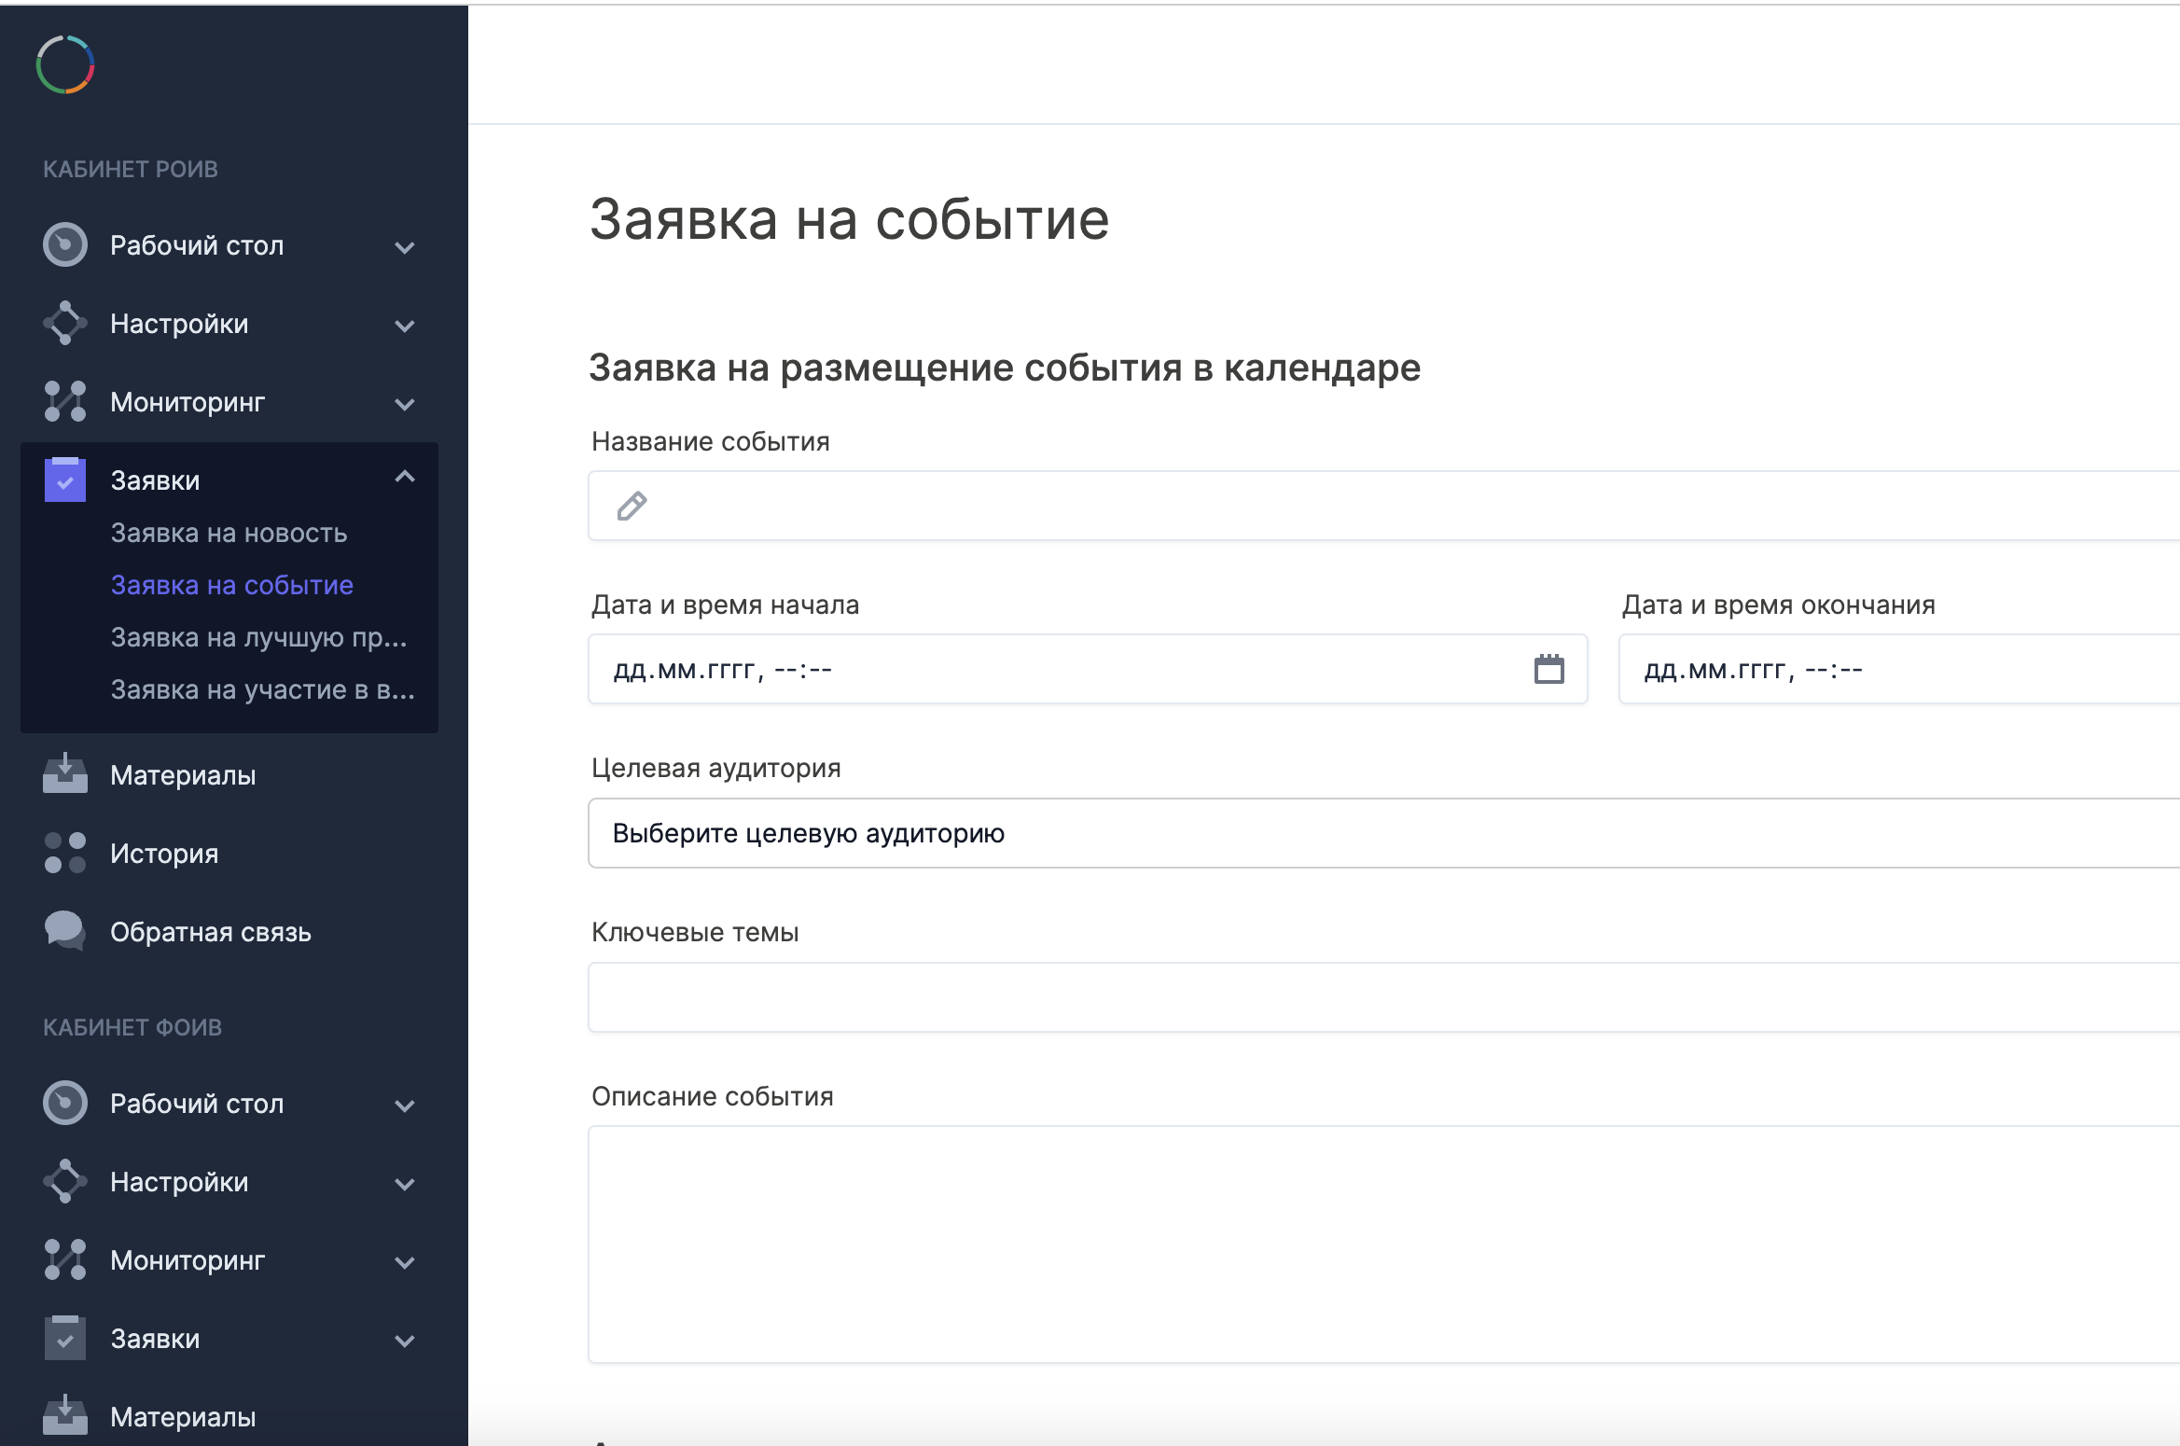
ПРИЛОЖЕНИЕ 3
РЕГИОНАМ: ВСЕРОССИЙСКИЙ КАЛЕНДАРЬ МЕРОПРИЯТИЙ
Дирекция финансовой грамотности НИФИ Минфина России приглашает ваш регион размещать информацию о масштабных мероприятиях, которые проходят в рамках Всероссийских осенних недель финансовой грамотности 2023 года в вашем субъекте, в общероссийском календаре мероприятий по финансовой грамотности на портале «Моифинансы.рф».
Для этого необходимо не менее чем за 3 рабочих дня до проведения мероприятия подать заявку на событие через Личный кабинет на портале Моифинансы.рф, доступ к Личному кабинету имеют только региональные органы исполнительной власти, ответственные за реализацию программ по финансовой грамотности в субъекте. (Дирекция финансовой грамотности НИФИ Минфина России оставляет за собой право принять решение о публикации информации).

Slide 18
ПРИЛОЖЕНИЕ 2
МАТЕРИАЛЫ К ИСПОЛЬЗОВАНИЮ В РАМКАХ НЕДЕЛЬ

Slide 19
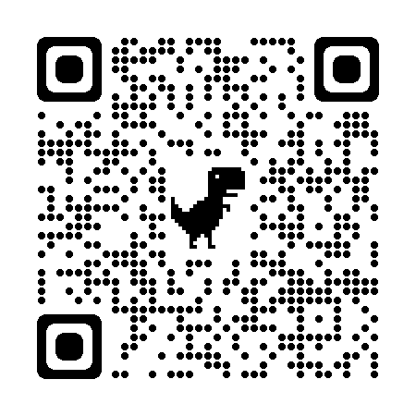
ЛЕКЦИИ ПО ФИНАНСОВОЙ ГРАМОТНОСТИ
С 7 ноября 2023 года в разделе «ФинЗОЖ Фест» на портале моифинансы.рф доступны материалы для проведения лекций по финансовой грамотности, разработанные экспертами НИФИ Минфина России.
Моифинансы.рф

Slide 20
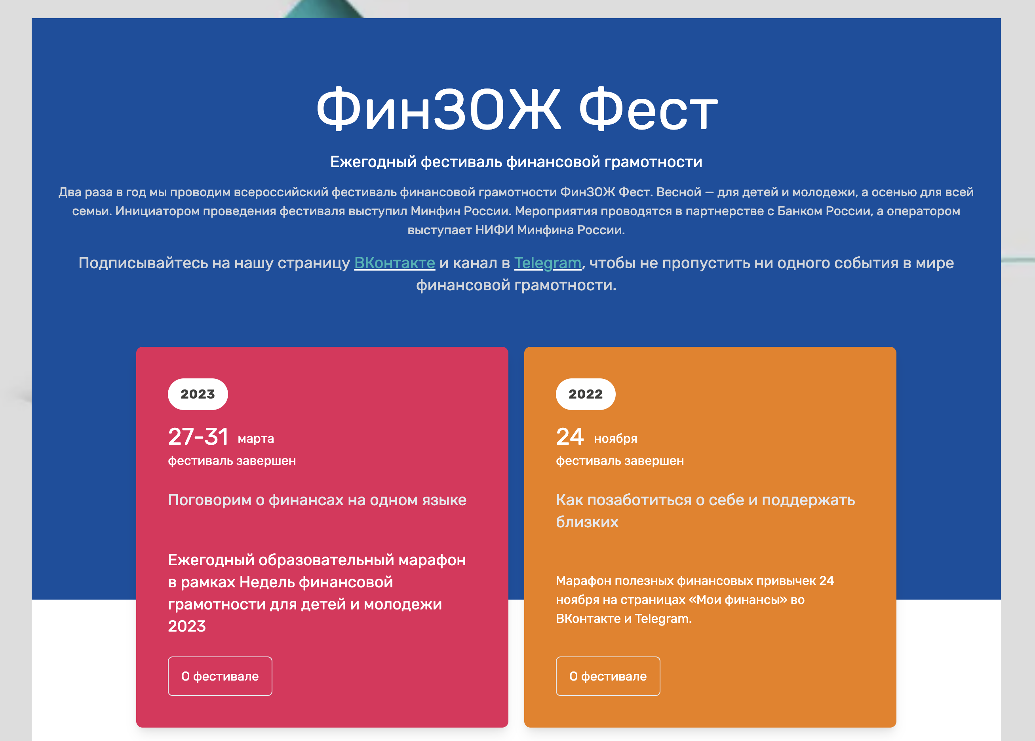
ЛЕКЦИИ ПО ФИНАНСОВОЙ ГРАМОТНОСТИ
С 7 ноября 2023 года в разделе «ФинЗОЖ Фест» на портале моифинансы.рф доступны материалы для проведения лекций по финансовой грамотности, разработанные экспертами НИФИ Минфина России.
Моифинансы.рф

Slide 21
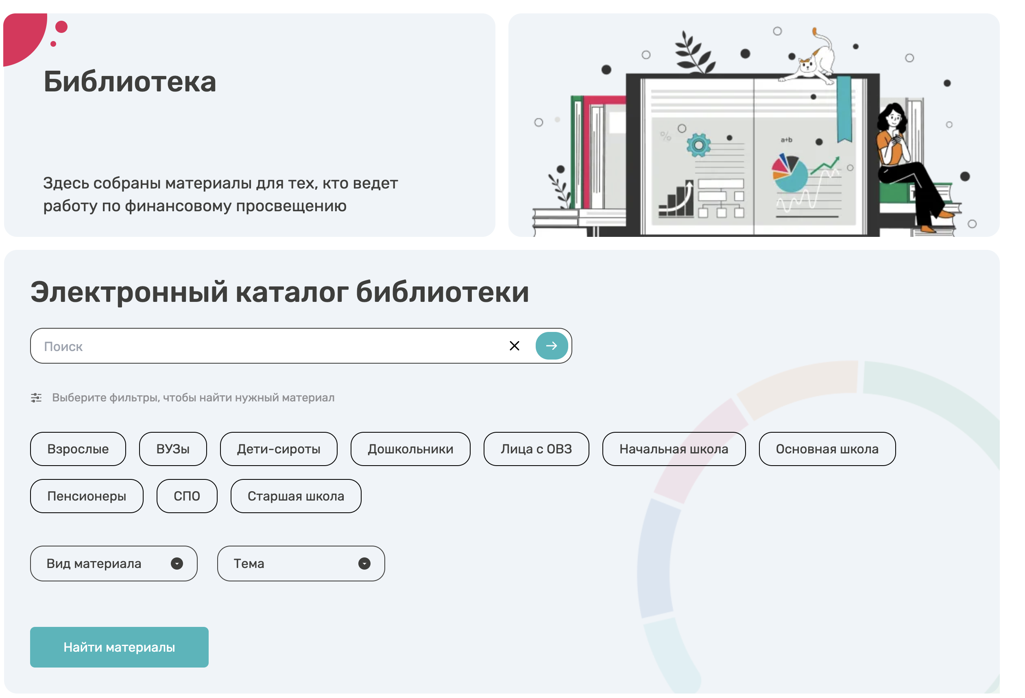
БИБЛИОТЕКА ПО ФИНАНСОВОЙ ГРАМОТНОСТИ
На портале моифинансы.рф в разделе Библиотека вы найдете материалы для проведения мероприятий. (Для поиска необходимых материалов воспользуйтесь фильтрами поиска материалов).
В разделе Библиотека вы найдете:
Чек-листы для финансовых целей и полезных привычек
Модульную образовательную «Программу повышения личной финансовой грамотности на рабочем месте»
Методические рекомендации по организации и проведению просветительских мероприятий в сфере общественных финансов
Материалы информационной акции «Стоп мошенник»
Видеолекции.

